Slide 1
Алюминий – металл будущего

Slide 2
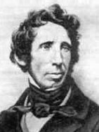
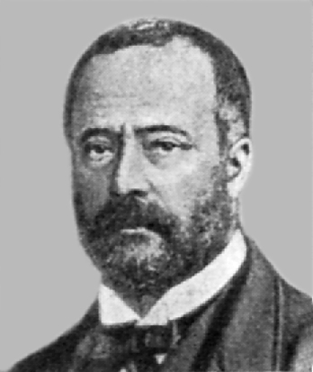
«Серебро из глины»
Немецкий учёный Ф. Велер (1827 г.)
получил алюминий при нагревании
хлорида алюминия со щелочными
металлами калий и натрий.
А.Сент-Клер Девиль.
Впервые получил алюминий промышленным способом (1855г.).

Slide 3
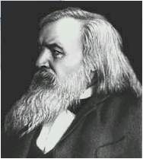
Из истории открытия
В период открытия алюминия - металл был дороже золота. Англичане хотели почтить богатым подарком великого русского химика Д.И Менделеева, подарили ему химические весы, в которых одна чашка была изготовлена из золота, другая - из алюминия. Чашка из алюминия стала дороже золотой. Полученное «серебро из глины» заинтересовало не только учёных, но и промышленников и даже императора Франции.

Slide 4
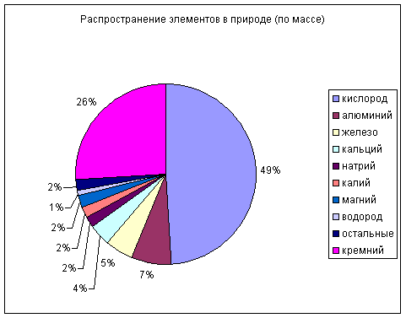
Нахождение в природе

Slide 5
Физические свойства
Алюминий – металл серебристо- белого цвета, лёгкий ( q- 2,7 г./ см.³), плавится при температуре 660⁰С. обладает хорошей ковкостью, пластичностью, электрической проводимостью и теплопроводностью, легко поддаётся обработке, образует лёгкие и прочные сплавы.

Slide 6
Химические свойства
Алюминий восстанавливает все элементы, находящиеся справа от него в электрохимическом ряду напряжения металлов, простые вещества – неметаллы. Из сложных соединений алюминий восстанавливает ионы водорода и ионы менее активных металлов. Однако при комнатной температуре на воздухе алюминий не изменяется, поскольку его поверхность покрыта защитной оксидной плёнкой.

Slide 7

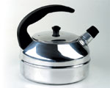
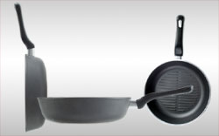
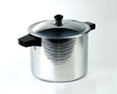
Применение алюминия
Al

Slide 8
Металл будущего
Обладая такими свойствами как лёгкость, прочность, коррозионноустойчивость, устойчивость к действию сильных химических реагентов - алюминий нашёл большое занимают в авиационном и космическом транспорте применение во многих отраслях народного хозяйства. Особое место алюминий и его сплавы, электротехнике, а за ними будущее нашей науки и техники.

Slide 9

Фосфор
P
Phosphorus

Slide 10
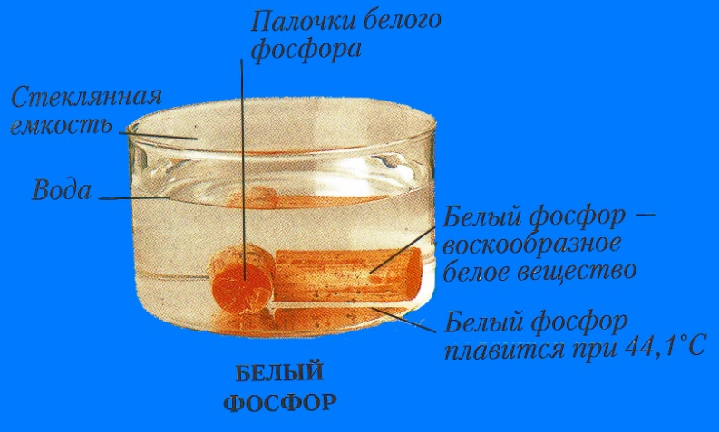
Аллотропные Модификации
Белый фосфор – P₄ запах чесночный, Н в воде, Р в органических растворителях, летуч, T_{пл}= 44⁰С, молекулярная кристаллическая решётка, активен, на воздухе окисляется, в темноте светится, ЯДОВИТ!!!

Slide 11
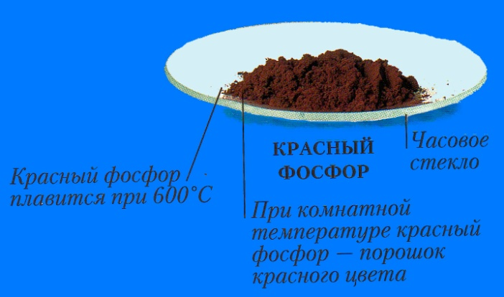
Аллотропные Модификации
Красный фосфор – цвет красно-бурый, не ядовит, Не растворим в воде и органических растворителях, атомная кристаллическая решётка, устойчив.
Белый ^{t}→ Красный, 260⁰С, без воздуха.

Slide 12
Аллотропные Модификации
черный фосфор – без запаха, похож на графит, жирный на ощупь, Не растворим в воде и органических растворителях, атомная кристаллическая решетка, полупроводник, Т_{кип}= 453°С (возгонка), Т_{пл} = 1000°С (при р=1,8 • 10⁹Па), устойчив.

Slide 13
Получение
5С + 3SiO₂ + Са₃(РО₄)₂ = 5СО + 3CaSi0₃ + 2Р (сплавление в электрической печи)

Slide 14
Фосфор как восстановитель
Взаимодействие с кислородом.
4Р°+50₂ =^{t} 2Р⁺⁵₂O₅
белый Т = 40°С красный Т = 260°С черный Т = 400°С
4Р°+ ЗО₂ = 2Р⁺³₂O₃
(недостаток О₂)

Slide 15
Фосфор как восстановитель
2. Взаимодействие с галогенами.
2Р°+ЗСl₂ = 2Р⁺³С1₃
легко разлагается водой
РС1₃ + ЗН₂О = Н₃РО₃ + ЗНС1

Slide 16
Фосфор как восстановитель
3. Взаимодействие с азотной кислотой.
ЗР°+ 5HNO₃ + 2Н₂О = ЗН₃Р⁺⁵O₄ + 5NO

Slide 17
Фосфор как окислитель
Взаимодействие с металлами:
2P°+3Mg = Mg3P₂⁻³
      ^{фосфид магния}
легко разлагается водой
Mg₃P₂ + 6Н₂О = 3Mg(OH)₂ + 2РН₃
^{фосфин}

